Slide 1
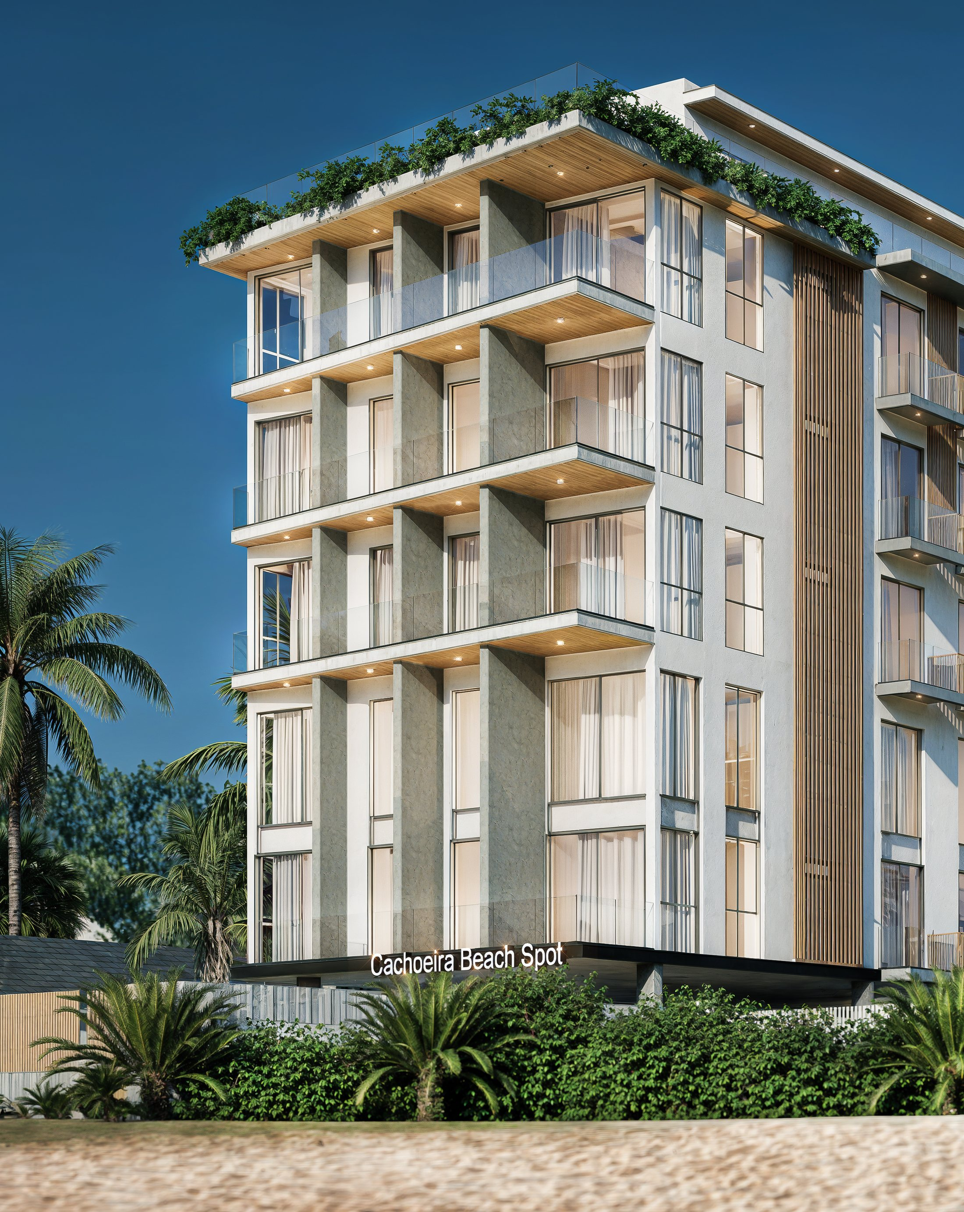

BOOK DE PREMISSAS DE FACHADA E INTERIORES
Cachoeira
Beach Spot
Lançamento × Projeto · Fachada · Interiores
Base: imagens de lançamento · LOG de considerações de fachada (17 indicações validadas pela diretoria) · anteprojeto V05 (Bloco B) · Projeto Legal aprovado · Memorial Descritivo · Premissas de Projeto · interiores Seazone
Servidão Recanto da Cachoeira · Cachoeira do Bom Jesus · Florianópolis/SC
DOCUMENTO TÉCNICO INTERNO

Slide 2

CONTEXTUALIZAÇÃO
O objetivo deste material
Consolidar as premissas de fachada e interiores do Cachoeira Beach Spot a partir da leitura cruzada entre as imagens de lançamento, o LOG de considerações de fachada validado pela diretoria, o projeto da Bloco B, o briefing de premissas e o projeto de interiores: o que a imagem vendeu, o que foi especificado e o que validar antes da compra.
AO ABRIR ESTE BOOK, OBRAS DEVE CONSEGUIR RESPONDER
O que as imagens de lançamento mostram na fachada?
Quais cores e texturas a diretoria validou no LOG?
1
Leitura da fachada
o que compõe cada volume
O que o projeto especifica e o que falta?
2
LOG de fachada
17 indicações validadas
Brises e forros: madeira ou PVC tom Amêndoa?
3
Mapa de texturas
fachada · 18 elementos
Qual é o conceito de interiores que deve ser seguido?
4
Vistas especificadas
frente, acesso e lateral
O que não pode ser alterado sem validação?
5
Projeto
elevações sem legenda de material
Quais pontos ainda precisam ser validados?
6
Lançamento × projeto
fachada e interiores
7
Interiores
Regra do material: nenhuma informação foi inventada. Fontes (1.29 - [3491] Cachoeira Beach Spot / 02 - Projetos): 00 - Premissas de Projeto (briefing e LOG de considerações), 08 - Projeto Arquitetônico (imagens 3D, anteprojeto, legal, interiores) e 09 - Memorial Descritivo. Não há executivo nem planilha de conferência. Índices urbanísticos, áreas, medidas e custos não fazem parte deste Book.
recepção, rooftop, unidades
8
Briefing e pontos de atenção
opções marcadas · checklist
CACHOEIRA BEACH SPOT · BOOK DE PREMISSAS DE FACHADA E INTERIORES · 02

Slide 3

01 · FACHADA
Premissas e especificações
Leitura geral · LOG de fachada · mapa de texturas · vistas com marcação · lançamento × projeto
CACHOEIRA BEACH SPOT · BOOK DE PREMISSAS DE FACHADA E INTERIORES · 03

Slide 4
01 · FACHADA
Leitura geral: o que compõe a fachada
LANÇAMENTO · VISTA MAR
LEGENDA
A fachada vista mar combina paredes em textura Branco Neve, panos entre sacadas em cimento queimado Dia de Chuva e vigas de borda off-white, com forro amadeirado e spots sob as lajes.
Guarda-corpos são de vidro sem montante e as esquadrias em chumbo ou grafite. O brise de ripas amadeiradas marca a lateral e a frente.
No térreo, a viga da cobertura em grafite recebe o letreiro.
1
1
Floreira do rooftop
vegetação na borda da piscina
2
5
2
Forro das sacadas
PVC Amêndoa com spots embutidos
6
3
Vigas de borda
cimento queimado off-white
3
4
Paredes entre sacadas
cimento queimado Dia de Chuva
5
Guarda-corpo
vidro sem montante
7
6
Esquadrias
chumbo ou grafite
4
8
7
Fachada
textura Branco Neve (off-white)
10
8
Brise de ripas
madeira, tom Amêndoa
FONTE
IMAGEM DE REFERÊNCIA
9
Imagens finais: "05 - Imagens 3D" (IMAGEM 1 a 9). As marcações do LOG de fachada foram feitas sobre essas mesmas imagens.
9
Letreiro
Cachoeira Beach Spot sobre a viga
10
Janela do mezanino
shadow box ligada à porta
CACHOEIRA BEACH SPOT · BOOK DE PREMISSAS DE FACHADA E INTERIORES · 04

Slide 5
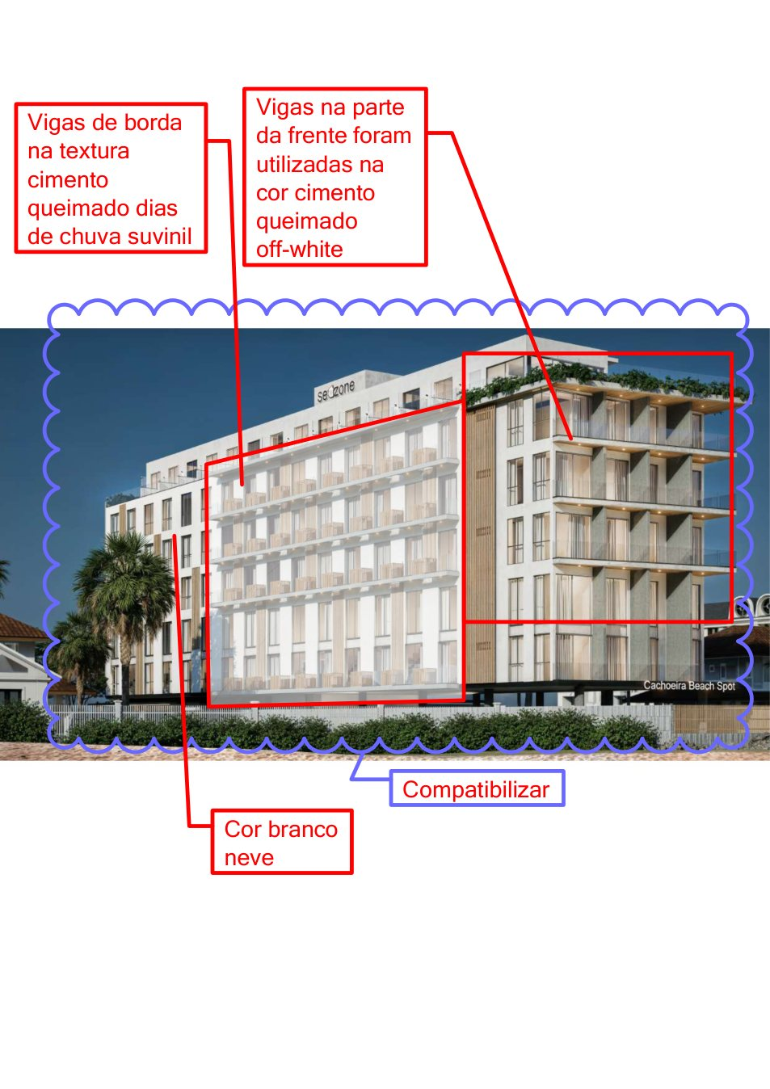
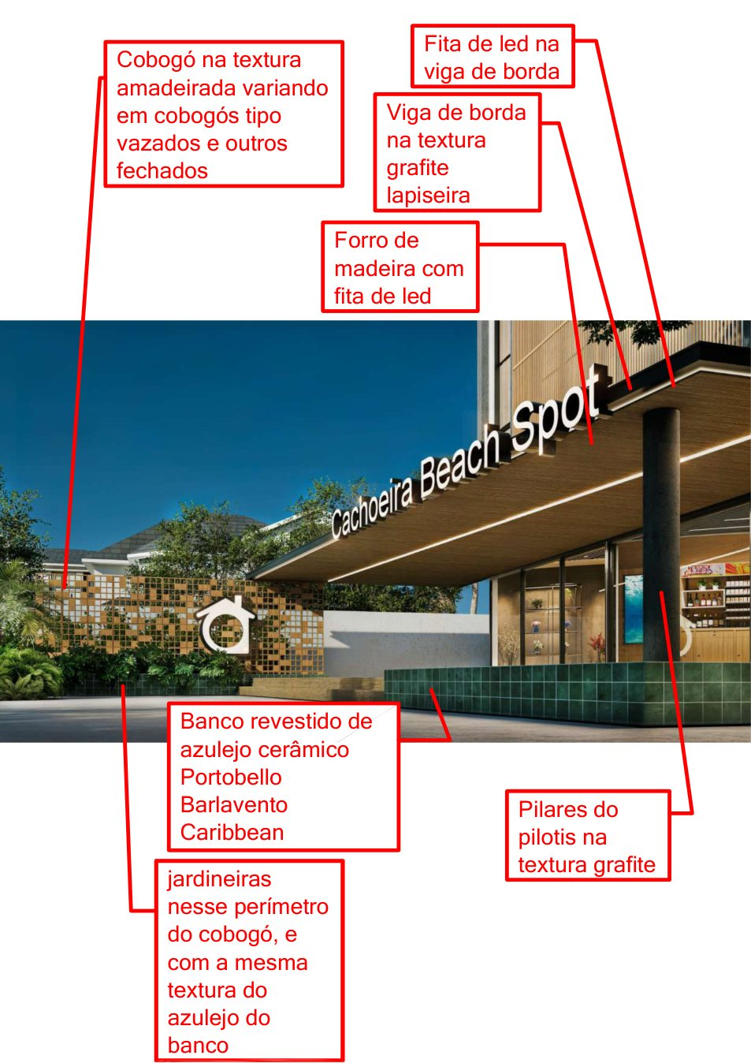
01 · FACHADA · LOG
LOG de considerações de fachada
IND | O que foi validado (LOG de fachada)
01 · 09 | Paredes entre sacadas, vigas e forro das laterais: cimento queimado Dia de Chuva Suvinil
02 | Vigas de borda vista mar e floreira da piscina: cimento queimado off-white
03 | Janela do mezanino em shadow box, ligada à porta do pavimento de baixo
04 | Paredes de toda a fachada: textura Branco Neve, puxada para off-white
05 | Forro das sacadas vista mar e da cobertura do acesso: PVC Amêndoa com luz embutida
06 | Todos os guarda-corpos em vidro sem montante
07 · 16 · 17 | Condensadoras atrás do brise frontal, na viga do estacionamento e na cobertura
08 | Viga da cobertura da fachada frontal em Grafite Lapiseira
10 · 11 · 15 | Brises de madeira no tom PVC Amêndoa: parede lateral, condensadoras e janelas dos banheiros
12 | Núcleo de escada e elevador em concreto aparente com fitas de LED e nome Seazone
13 | Banco e floreira em azulejo Portobello Barlavento Caribbean; cobogó vazado e cheio
14 | Arandelas na fachada entre as unidades do rooftop
"LOG CONSIDERAÇÕES_FACHADA EXTERNA" + aba "LOG CONSIDERAÇÕES FACHADA" do LOG de considerações (00 - Premissas de Projeto): 17 indicações com "validação diretoria". Marcações feitas sobre as imagens de lançamento.
CACHOEIRA BEACH SPOT · BOOK DE PREMISSAS DE FACHADA E INTERIORES · 05

Slide 6




01 · FACHADA · MAPA DE TEXTURAS
Texturas e acabamentos da fachada (1/3)
Amostras das imagens de lançamento: referência visual, não substitui amostra física. Especificação: LOG de fachada validado pela diretoria.
T01
Textura Branco Neve
T02
Cimento queimado Dia de Chuva
T03
Cimento queimado off-white
Aplicação: paredes de toda a fachada externa.
Aplicação: paredes entre sacadas, vigas e forro das laterais.
Aplicação: vigas de borda vista mar e floreira da piscina.
Especificação: LOG IND 04: Branco Neve Suvinil, texturizada, puxada para off-white · memorial: textura acrílica + pintura.
Especificação: LOG IND 01 e 09: cimento queimado Suvinil, cor Dia de Chuva · imagem: cinza texturizado.
Especificação: LOG IND 02: cimento queimado off-white · imagem: bordas claras nas sacadas.
Obra: painel-teste antes da aplicação. DEFINIDO.
Obra: converge. DEFINIDO.
Obra: converge. DEFINIDO.
T04
Forro PVC Amêndoa
T05
Brise de ripas amadeiradas
T06
Esquadrias chumbo ou grafite
Aplicação: forro das sacadas vista mar e da cobertura do acesso.
Aplicação: fachada frontal e laterais.
Aplicação: unidades e áreas comuns.
Especificação: LOG IND 05: forro PVC Amêndoa (Teto Leve) com spot embutido; no acesso, com fita de LED.
Especificação: LOG IND 07, 10 e 15: brise de madeira no tom PVC Amêndoa · briefing: brises em PVC · memorial: madeira ou móveis.
Especificação: LOG geral IND 08 e briefing: acabamento chumbo ou grafite · imagem: caixilhos escuros.
Obra: converge com a imagem. DEFINIDO.
Obra: material em disputa (madeira × PVC). A VALIDAR.
Obra: converge. DEFINIDO.
CACHOEIRA BEACH SPOT · BOOK DE PREMISSAS DE FACHADA E INTERIORES · 06

Slide 7
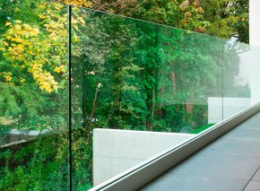




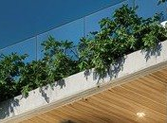
01 · FACHADA · MAPA DE TEXTURAS
Texturas e acabamentos da fachada (2/3)
Amostras das imagens de lançamento: referência visual, não substitui amostra física. Especificação: LOG de fachada, briefing e memorial.
T07
Guarda-corpo de vidro sem montante
T08
Brise das condensadoras
T09
Núcleo em concreto aparente
Aplicação: todas as sacadas e o rooftop.
Aplicação: sacadas das fachadas laterais.
Aplicação: caixa de escada e elevador.
Especificação: LOG IND 06: todos em vidro sem montante · briefing privativo: alumínio anodizado com montante aparente.
Especificação: LOG IND 11: fechamento em brise no tom PVC Amêndoa, na altura do guarda-corpo · imagem: painéis amadeirados.
Especificação: LOG IND 12: concreto aparente claro, fitas de LED no perímetro e nome Seazone nas laterais.
Obra: LOG diverge do briefing. A VALIDAR.
Obra: definir material. A VALIDAR.
Obra: detalhar LED e letreiro. DEFINIDO.
T10
Viga da cobertura em Grafite Lapiseira
T11
Pilares do pilotis grafite
T12
Floreira do rooftop
Aplicação: cobertura do acesso, fachada frontal.
Aplicação: pilotis do térreo.
Aplicação: borda frontal da piscina.
Especificação: LOG IND 08: Grafite Lapiseira Suvinil · LOG (pdf): fita de LED na viga de borda.
Especificação: LOG (pdf): pilares do pilotis na textura grafite · imagem: pilar escuro no acesso.
Especificação: LOG (pdf): floreira na frente da piscina, viga off-white · pasta "09 - Paisagismo" vazia.
Obra: converge com a imagem. DEFINIDO.
Obra: converge. DEFINIDO.
Obra: prever impermeabilização e irrigação. PENDENTE.
CACHOEIRA BEACH SPOT · BOOK DE PREMISSAS DE FACHADA E INTERIORES · 07

Slide 8
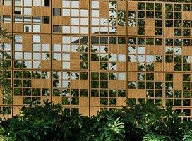
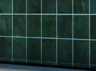


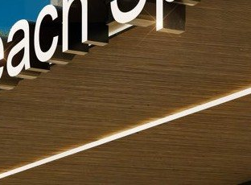

01 · FACHADA · MAPA DE TEXTURAS
Texturas e acabamentos da fachada (3/3)
Amostras das imagens de lançamento e de interiores: referência visual, não substitui amostra física.
T13
Cobogó amadeirado
T14
Azulejo Barlavento Caribbean
T15
Logo casinha no cobogó
Aplicação: parede de cobogó do acesso.
Aplicação: banco da fachada frontal e floreira do cobogó.
Aplicação: parede de cobogó do acesso.
Especificação: LOG IND 13: textura amadeirada, intercalando peças vazadas e cheias · legal: parede de cobogós.
Especificação: LOG IND 13: azulejo cerâmico Portobello Barlavento Caribbean · imagem: azulejo verde.
Especificação: imagem: casinha Seazone branca em destaque · sem detalhe no projeto.
Obra: definir peça e fornecedor. DEFINIDO.
Obra: converge. DEFINIDO.
Obra: definir material, fixação e luz. PENDENTE.
T16
Letreiro Cachoeira Beach Spot
T17
Forro com fita de LED
T18
Piscina do rooftop
Aplicação: sobre a viga da cobertura do acesso.
Aplicação: cobertura do acesso.
Aplicação: piscina com vista para o mar.
Especificação: imagem: letras brancas iluminadas · memorial: nome do edifício na fachada · luminotécnico vazio.
Especificação: LOG IND 05 e pdf: forro PVC Amêndoa com fita de LED embutida · imagem: linhas de LED no forro.
Especificação: briefing: revestimento 20×20, referência Portobello Barlavento Blanc · memorial: porcelanato para piscina.
Obra: sem detalhe nem ponto elétrico. PENDENTE.
Obra: compatibilizar com o elétrico. DEFINIDO.
Obra: converge com as imagens. DEFINIDO.
CACHOEIRA BEACH SPOT · BOOK DE PREMISSAS DE FACHADA E INTERIORES · 08

Slide 9
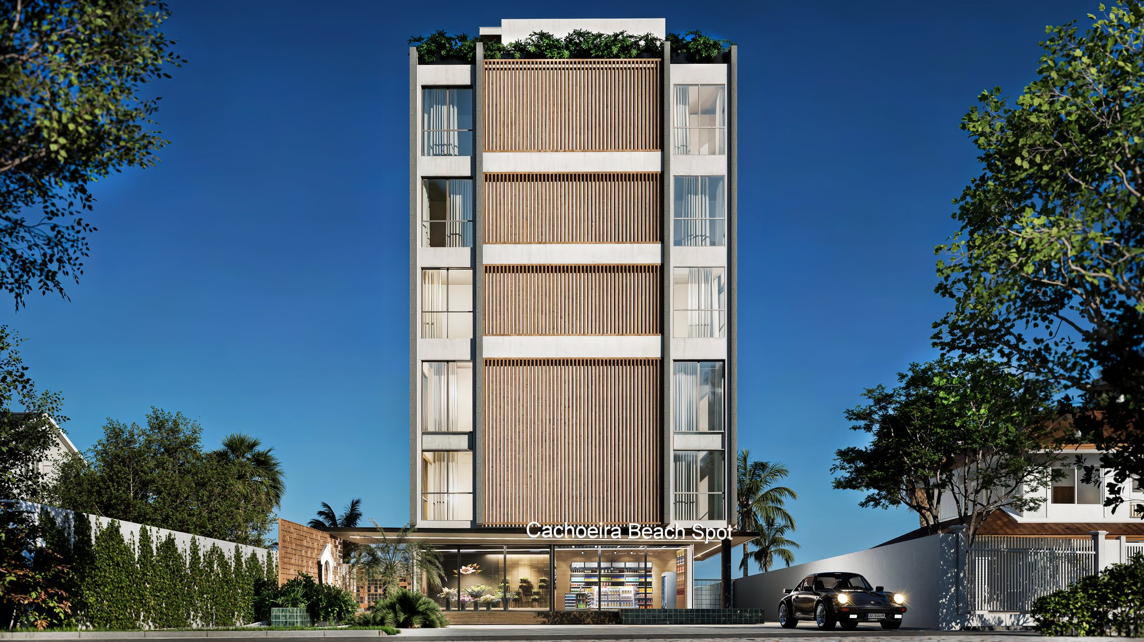
01 · FACHADA · VISTA + ESPECIFICAÇÃO
Fachada frontal (rua)
LANÇAMENTO · FRENTE
1
# | Elemento | Especificação
01 | Floreira | Borda do rooftop
02 | Brise frontal | Ripas amadeiradas
03 | Vigas da frente | Cimento queimado off-white
04 | Moldura lateral | Cimento queimado Dia de Chuva
05 | Esquadrias | Chumbo ou grafite
06 | Letreiro | Cachoeira Beach Spot iluminado
07 | Viga cobertura | Grafite Lapiseira
08 | Loja | Fachada em vidro
09 | Cobogó | Amadeirado com logo
10 | Banco | Azulejo Barlavento Caribbean
11 | Muro | Liso claro
5
2
4
3
7
6
9
8
11
10
A frente é dominada pelo brise de ripas amadeiradas, que esconde as condensadoras (LOG IND 07 e 17), entre faixas off-white e molduras laterais em cimento queimado. No térreo, a cobertura em grafite com letreiro, a loja envidraçada, o cobogó com a casinha e o banco em azulejo verde.
CACHOEIRA BEACH SPOT · BOOK DE PREMISSAS DE FACHADA E INTERIORES · 09

Slide 10
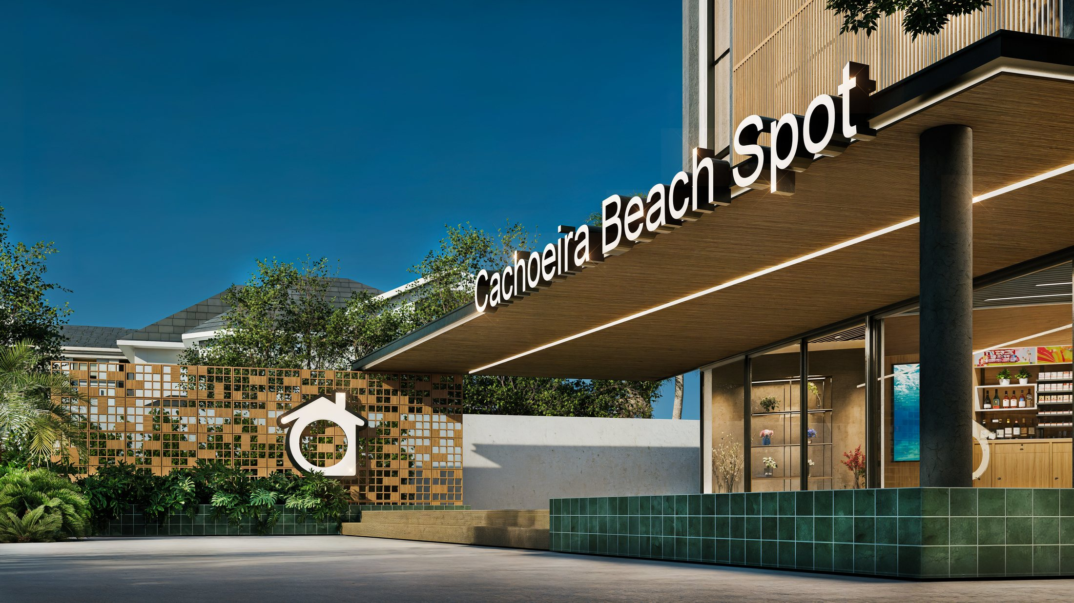
01 · FACHADA · VISTA + ESPECIFICAÇÃO
Acesso, cobogó e cobertura
LANÇAMENTO · ACESSO
10
# | Elemento | Especificação
01 | Cobogó | Amadeirado, vazado e cheio
02 | Logo | Casinha branca em destaque
03 | Floreira | Azulejo Barlavento Caribbean
04 | Banco | Azulejo Barlavento Caribbean
05 | Letreiro | Letras brancas iluminadas
06 | Forro | PVC Amêndoa com fita de LED
07 | Viga | Grafite Lapiseira com LED
08 | Pilar | Textura grafite
09 | Muro | Liso claro
10 | Brise | Ripas amadeiradas
7
5
6
8
1
2
9
3
4
O acesso reúne os elementos mais específicos do LOG: cobogó amadeirado com floreira e banco em azulejo Portobello Barlavento Caribbean (IND 13), forro PVC Amêndoa com LED e viga da cobertura em Grafite Lapiseira (IND 05 e 08), pilares em grafite.
CACHOEIRA BEACH SPOT · BOOK DE PREMISSAS DE FACHADA E INTERIORES · 10

Slide 11
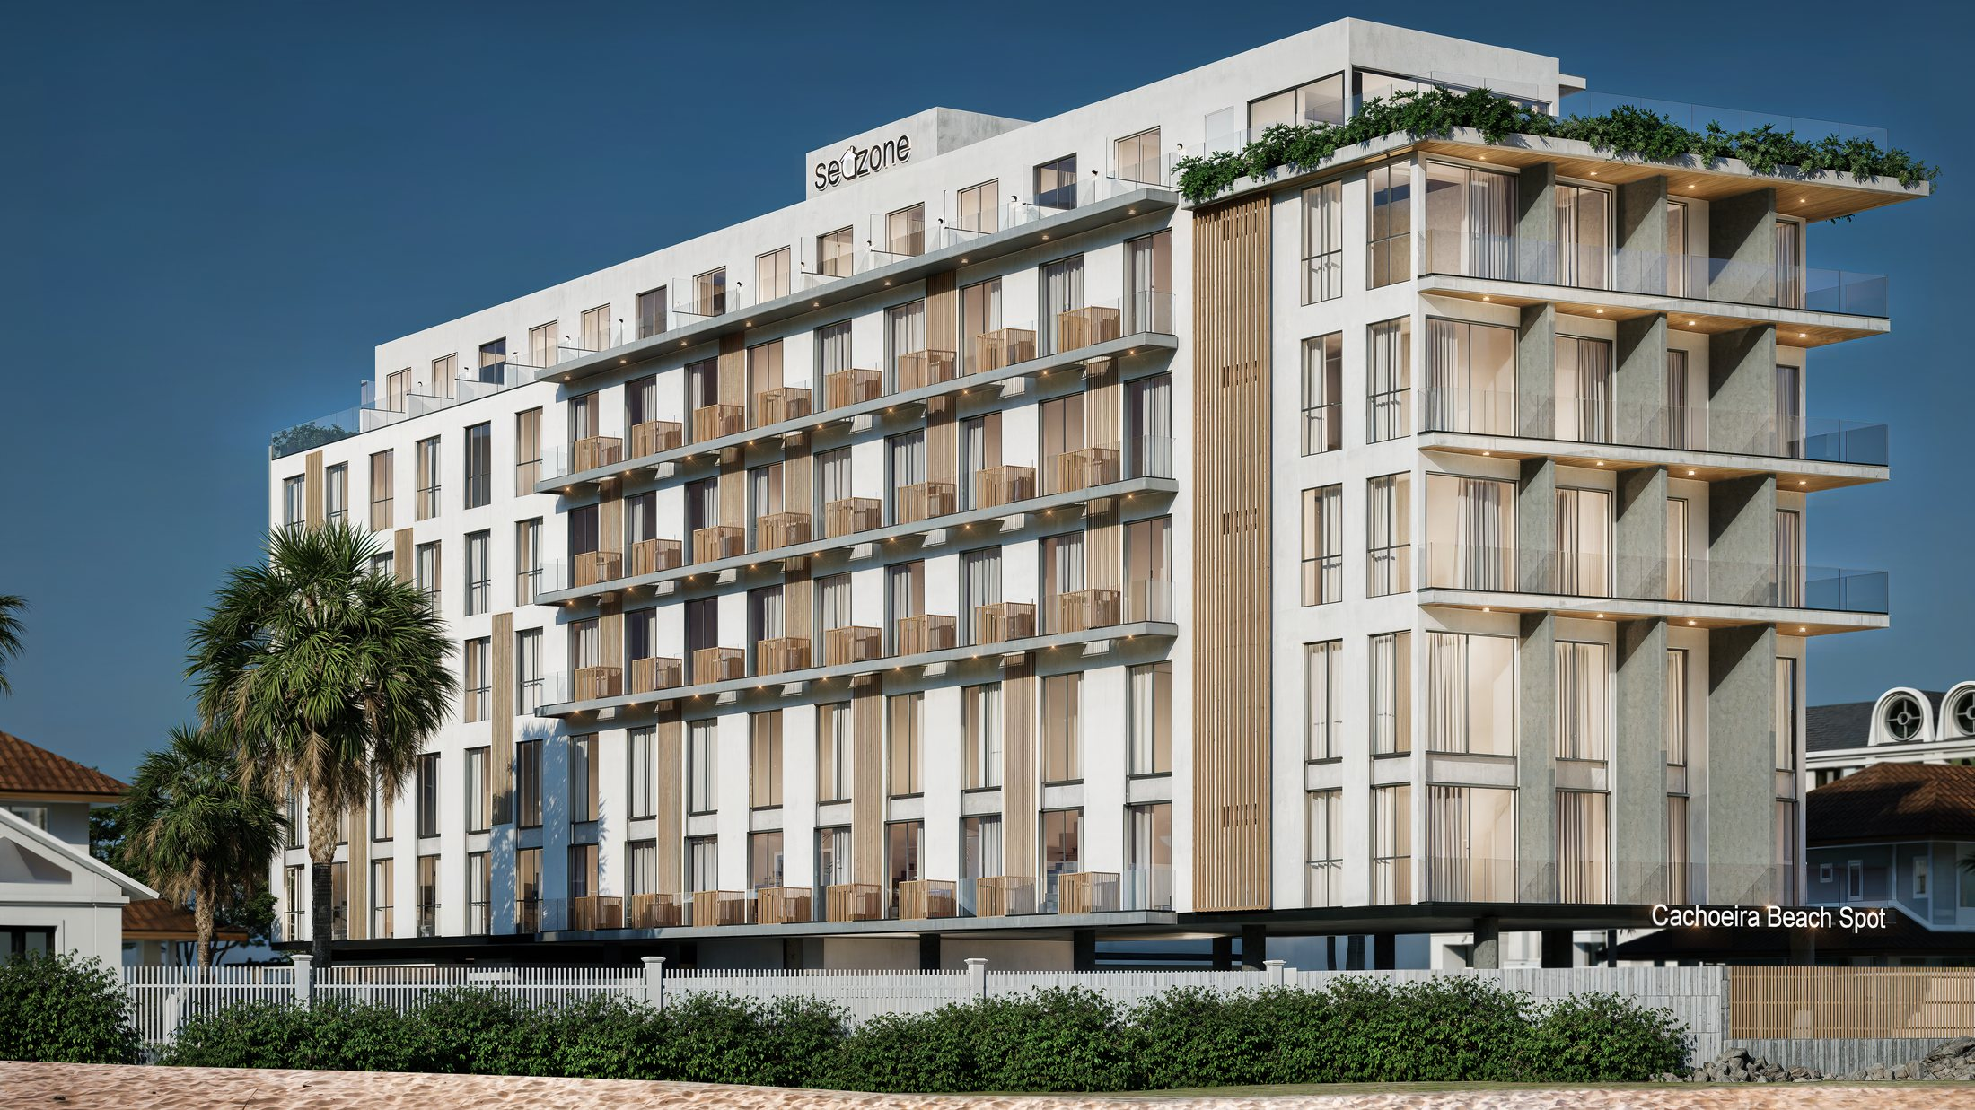
01 · FACHADA · VISTA + ESPECIFICAÇÃO
Fachada lateral e núcleo
LANÇAMENTO · LATERAL
# | Elemento | Especificação
01 | Núcleo | Concreto aparente + Seazone
02 | Fachada | Textura Branco Neve
03 | Brise na parede | Madeira, tom Amêndoa
04 | Condensadoras | Fechamento em brise Amêndoa
05 | Vigas laterais | Cimento queimado Dia de Chuva
06 | Brise frontal | Ripas amadeiradas
07 | Vista mar | Cimento queimado entre sacadas
08 | Rooftop | Guarda-corpo de vidro
09 | Esquadrias | Chumbo ou grafite
10 | Letreiro | Sobre a cobertura do acesso
1
8
4
9
6
5
2
7
3
10
Nas laterais, as sacadas têm viga contínua em cimento queimado Dia de Chuva e fechamento das condensadoras em brise tom Amêndoa (IND 09 e 11). Placas de brise fixadas na parede repetem o tom dos forros (IND 10). O núcleo em concreto aparente leva o nome Seazone e fitas de LED (IND 12).
CACHOEIRA BEACH SPOT · BOOK DE PREMISSAS DE FACHADA E INTERIORES · 11

Slide 12
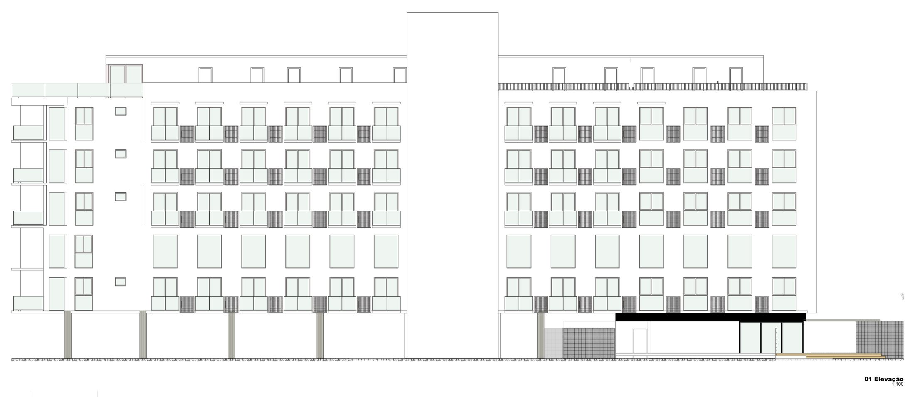
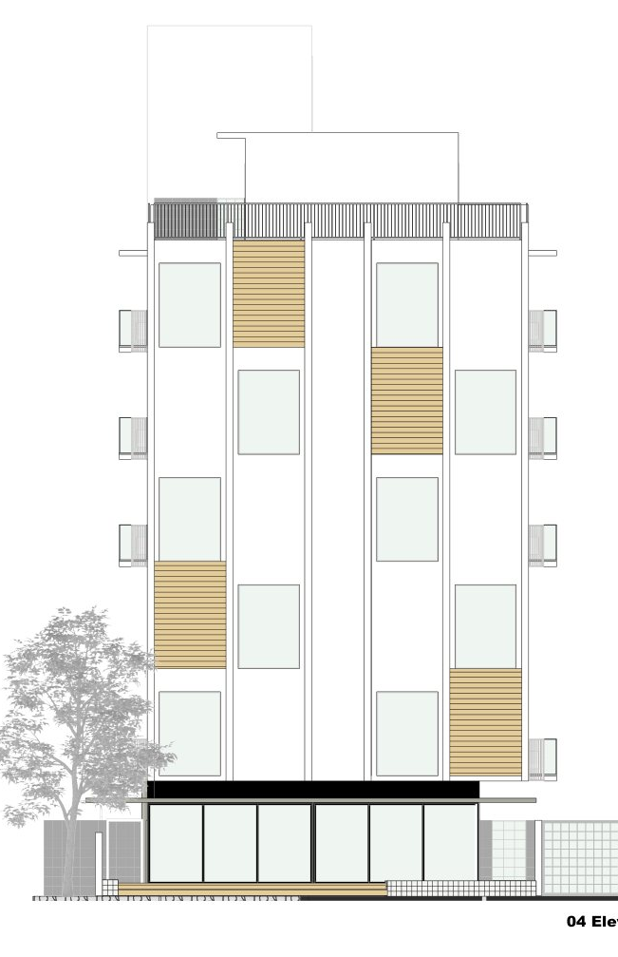
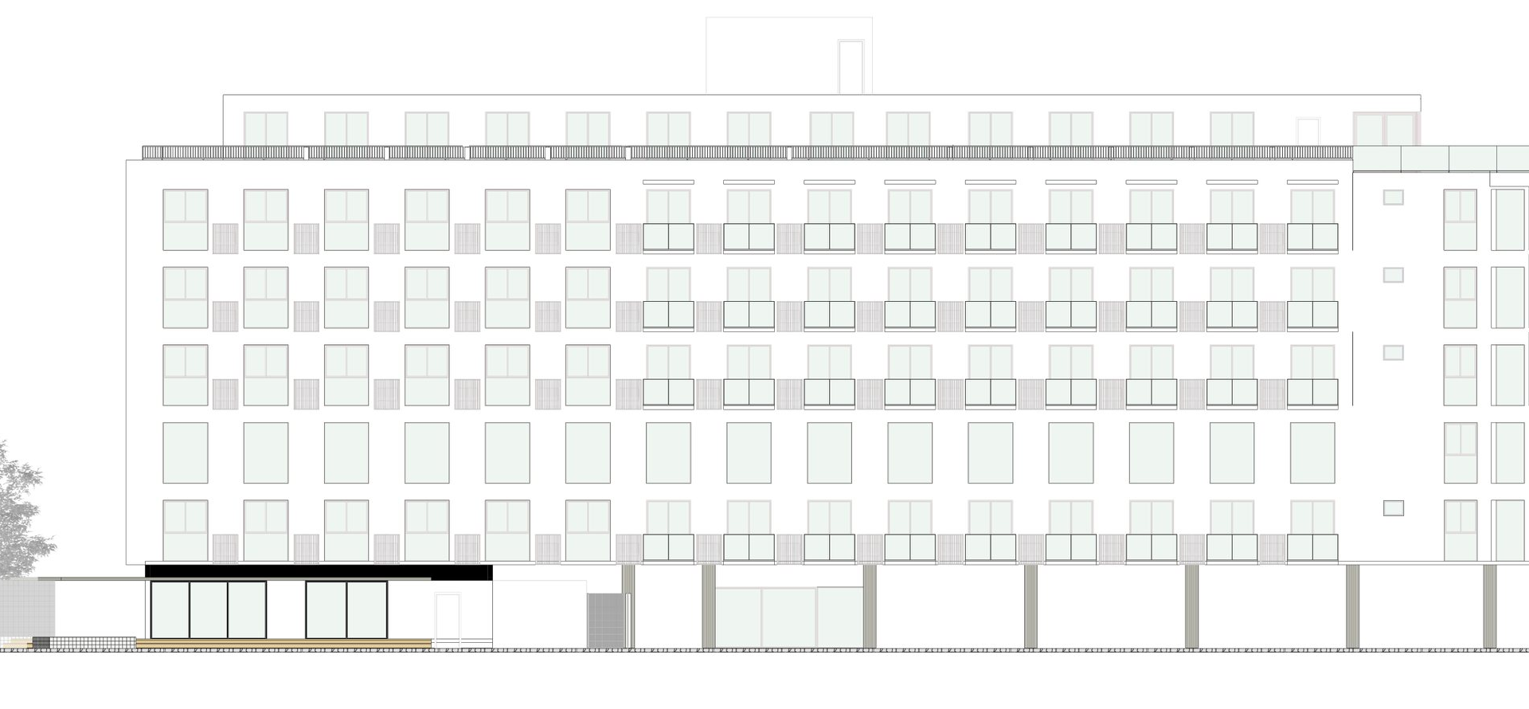
01 · FACHADA · PROJETO
Elevações do anteprojeto (Bloco B · V05)
ELEVAÇÃO 01
ELEVAÇÃO 04
ATENÇÃO
O QUE O PROJETO TRAZ
Fase · não há executivo: a pasta "07" só tem um estudo de tipologias.
Legal · projeto aprovado pela PMF (selo de 02/03/2026), com plantas e cortes, sem elevações.
Materiais · o legal indica a parede de cobogós; o resto vem do LOG de fachada.
Complementares · pastas de luminotécnico e paisagismo vazias.
Conferência · não há planilha de conferência de projetos na pasta.
ELEVAÇÃO 03
Anteprojeto V05 "lançamento" (Bloco B, 31/01/2025), fase estudo preliminar. Elevações sem legenda de materiais e anteriores ao LOG de fachada.
CACHOEIRA BEACH SPOT · BOOK DE PREMISSAS DE FACHADA E INTERIORES · 12

Slide 13
01 · FACHADA · LANÇAMENTO × PROJETO
Comparativo: fachada
Imagens de lançamento × LOG de fachada, projeto, Premissas e Memorial. DEFINIDO = convergem · A VALIDAR = divergem · PENDENTE = sem definição.
# | Elemento | Lançamento (imagens) | LOG / Projeto / Premissas / Memorial | Status
01 | Paredes da fachada | Brancas texturizadas | Branco Neve texturizado (LOG IND 04) | DEFINIDO
02 | Entre sacadas | Cinza texturizado | Cimento queimado Dia de Chuva (LOG IND 01) | DEFINIDO
03 | Vigas de borda | Claras / cinza nas laterais | Off-white (IND 02) · Dia de Chuva nas laterais (IND 09) | DEFINIDO
04 | Forro das sacadas | Amadeirado com spots | PVC Amêndoa (LOG IND 05) | DEFINIDO
05 | Brises | Ripas amadeiradas | Madeira tom Amêndoa (LOG) × PVC (briefing) | A VALIDAR
06 | Guarda-corpos | Vidro sem montante | Vidro sem montante (LOG) × alumínio com montante (briefing) | A VALIDAR
07 | Esquadrias | Escuras | Chumbo ou grafite (LOG e briefing) | DEFINIDO
08 | Viga da cobertura | Grafite com letreiro | Grafite Lapiseira (LOG IND 08) | DEFINIDO
09 | Núcleo | Concreto com Seazone | Concreto aparente + LED (LOG IND 12) | DEFINIDO
10 | Cobogó e banco | Amadeirado · azulejo verde | Barlavento Caribbean (LOG IND 13) · legal | DEFINIDO
11 | Muro | Liso claro com cobogó | Pintura cor Seazone com logo e nome (briefing) | A VALIDAR
12 | Letreiro e logos | Letreiro e casinha | Sem detalhe · luminotécnico vazio | PENDENTE
13 | Floreiras | Rooftop e cobogó | LOG indica · paisagismo vazio | PENDENTE
14 | Elevações do projeto | — | AP V05 sem legenda, anterior ao LOG | PENDENTE
CACHOEIRA BEACH SPOT · BOOK DE PREMISSAS DE FACHADA E INTERIORES · 13

Slide 14
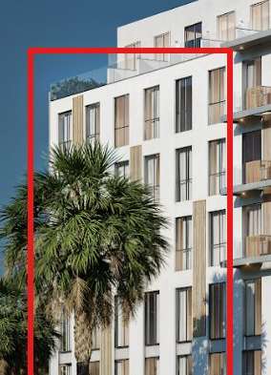
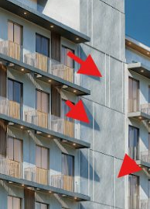
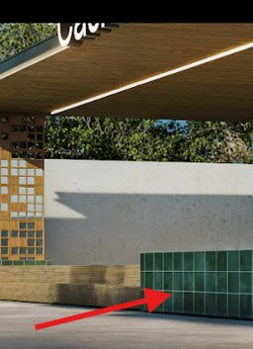
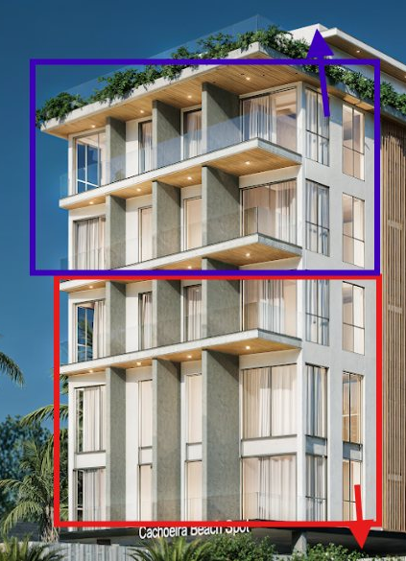
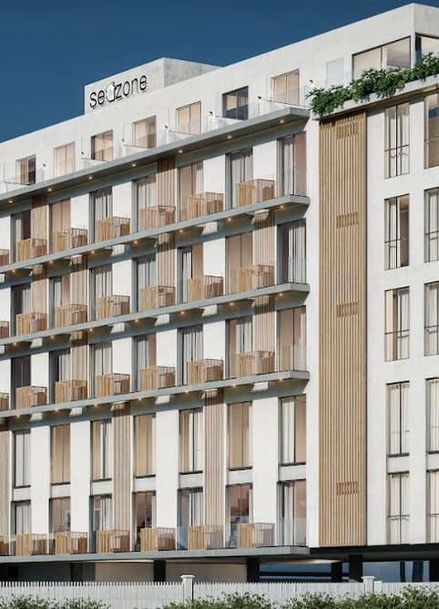
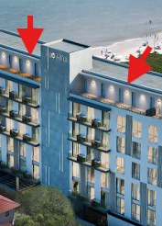
01 · FACHADA · INDICAÇÕES
Indicações do LOG de fachada
Imagens anexadas ao LOG de considerações de fachada (validação da diretoria). Marcações originais em vermelho e azul.
IND 07
IND 12
IND 13
Condensadoras na frente
Núcleo em concreto
Banco e cobogó
Condensadoras das unidades junto à rua concentradas atrás do brise frontal.
Concreto aparente, fitas de LED no perímetro e nome Seazone nas laterais.
Banco e floreira em Barlavento Caribbean; cobogó vazado e cheio.
IND 16
IND 17
IND 14
Condensadoras vista mar
Condensadoras laterais
Arandelas no rooftop
Realocadas na viga do estacionamento (vermelho) e na cobertura do rooftop (azul).
Unidades junto à Rua Recanto: condensadoras atrás do brise de madeira.
Arandelas de luz na fachada, entre as unidades do rooftop.
CACHOEIRA BEACH SPOT · BOOK DE PREMISSAS DE FACHADA E INTERIORES · 14

Slide 15
02 · INTERIORES
Premissas de interiores
Recepção · rooftop, piscina e mini market · unidades
CACHOEIRA BEACH SPOT · BOOK DE PREMISSAS DE FACHADA E INTERIORES · 15

Slide 16
02 · INTERIORES
Conceito Seazone × situação do projeto
Imagens de interiores Seazone (10 - Projeto de Interiores / 02 - Imagens) × briefing, memorial de interiores (xlsx) e moodboard final.
Ambiente | Conceito Seazone (seguir) | Situação registrada | Status
Recepção | Ripado amadeirado, moldura iluminada com frase, casinha preta, poltronas, banco de madeira | Briefing: Papel Picado Suvinil + painel PVC ripado + textura velvet | DEFINIDO
Rooftop interno | Copa com bancada preta, mini market, ripado com logo, mesa com pendentes de fibra, balanço | Briefing: painel PVC ripado + parede de pedra natural | A VALIDAR
Rooftop externo | Piscina de borda com vista mar, guarda-corpo de vidro, puffs, forro amadeirado no beiral | Briefing: porcelanato; piscina Barlavento Blanc | DEFINIDO
Unidades | MDF Tauari, Terrino e Savana, granito São Gabriel, tinta Foto Retrô, velvet, metal preto | Briefing: paredes branco gelo; portas e rodapés brancos | A VALIDAR
Executivo | Executivo de interiores | Só imagens, memorial (xlsx) e moodboard na pasta | PENDENTE
ATENÇÃO
REGRA PARA A OBRA
Não há executivo de interiores. Vale o conceito das imagens, o moodboard final e o memorial de interiores (acabamentos por ambiente). Logos, frases, balanço, mini market, capacho de inox e lava-pés precisam entrar no elétrico, no hidráulico e no estrutural antes do fechamento.
CACHOEIRA BEACH SPOT · BOOK DE PREMISSAS DE FACHADA E INTERIORES · 16

Slide 17
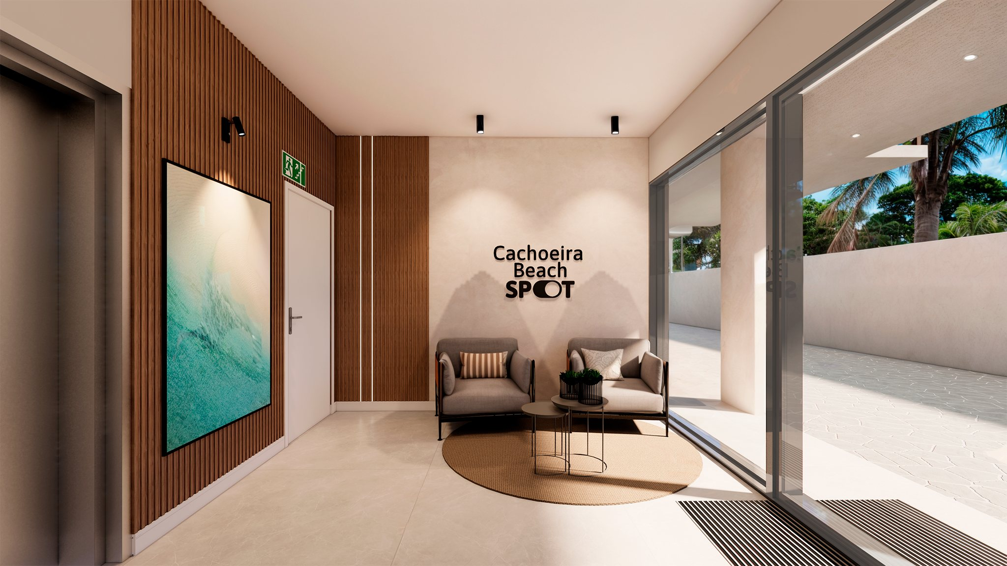
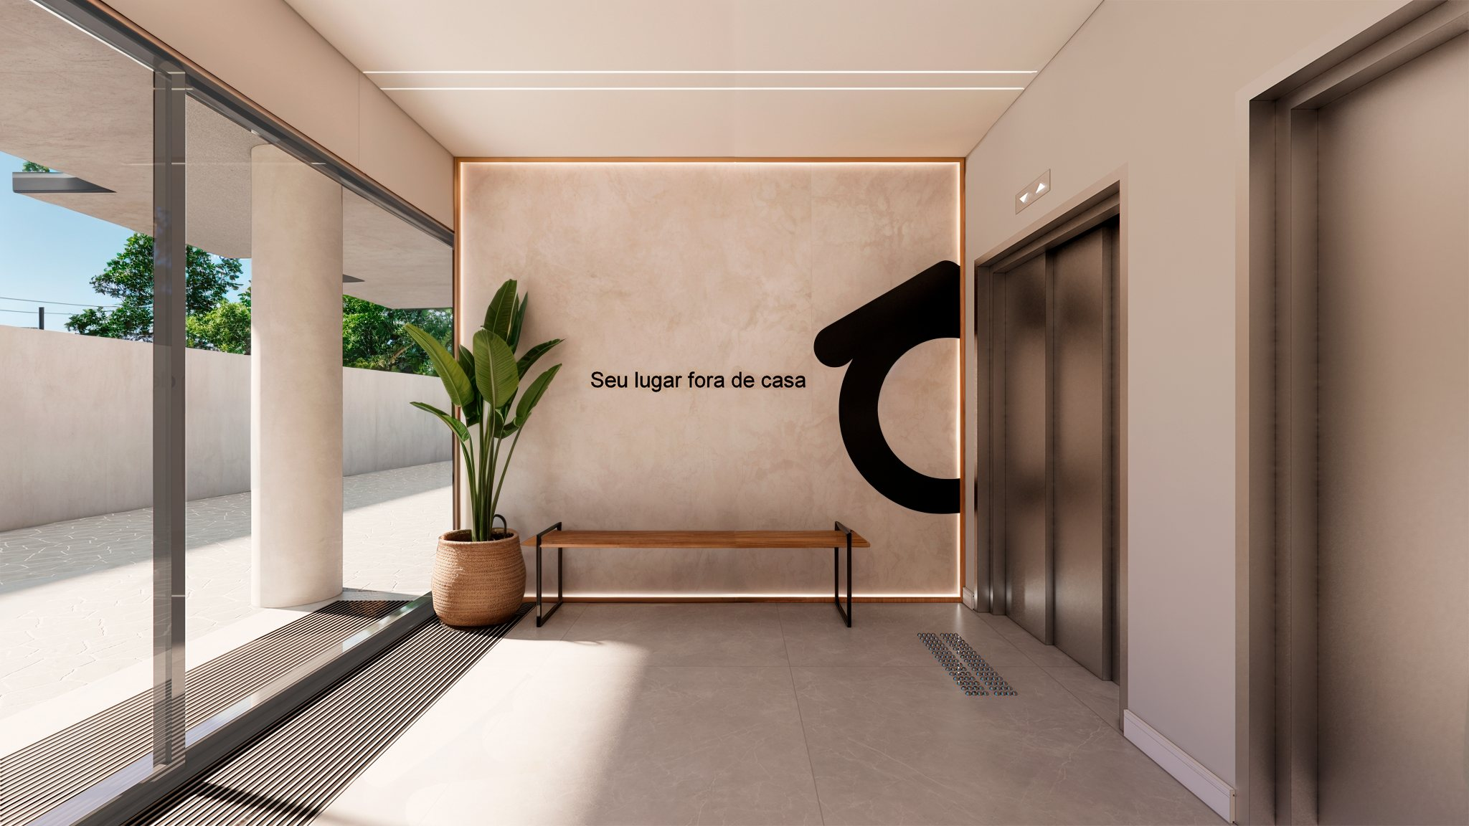
02 · INTERIORES
Recepção e circulação
RIPADO + LOGO
Item | Premissa (briefing · memorial de interiores · LOG · imagens)
Paredes | Pintura acrílica acetinada Papel Picado Suvinil (briefing)
Destaque | Painel PVC ripado + textura velvet (briefing) · ripado PVC amadeirado
Moldura | Moldura da parede em MDF Tauari com perfil de LED (memorial)
Forro | Gesso acartonado (briefing) · spots, rasgo de LED no teto e arandela
Piso | Porcelanato natural/acetinado, rodapé branco de poliestireno (briefing)
Sinalização | Símbolo Seazone e nome do Spot em preto (memorial de interiores)
Mobiliário | Banco em MDF Savana, poltronas, mesa de centro (memorial)
Entrada | Capacho de inox (LOG IND 09 e moodboard) · lava-pés no térreo
Corredores | Papel Picado Suvinil · forro modular (briefing e LOG)
MOLDURA + FRASE
Ripado amadeirado, moldura iluminada com a frase "Seu lugar fora de casa", casinha preta e banco de madeira.
CACHOEIRA BEACH SPOT · BOOK DE PREMISSAS DE FACHADA E INTERIORES · 17

Slide 18
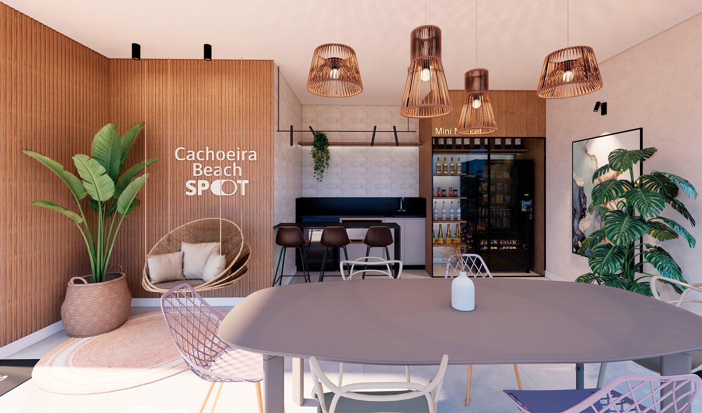
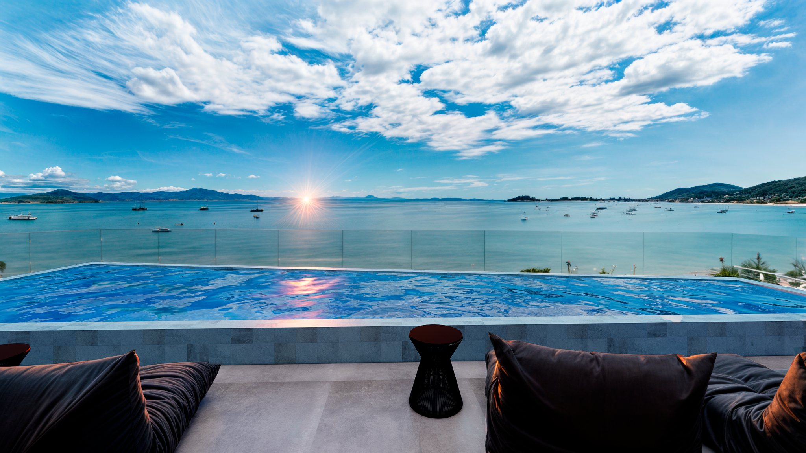
02 · INTERIORES
Rooftop: área de integração, mini market e piscina
MESA + MINI MARKET
Item | Premissa (briefing · memorial de interiores · imagens)
Paredes | Papel Picado Suvinil + painel PVC ripado + pedra natural (briefing)
Revestimento | Parede de ripado PVC amadeirado · revestimento branco na copa (memorial)
Marcenaria | Balcão da copa e prateleiras do mini market em MDF Savana e Terrino
Bancada | Granito preto São Gabriel polido na copa e na bancada de apoio
Piso | Porcelanato cinza tipo concreto (interno) · externo antiderrapante (briefing)
Piscina | Revestimento 20×20 Barlavento Blanc (briefing) · aquecimento solar
Guarda-corpo | Vidro incolor com perfil "U" inox (briefing) · vidro sem montante (LOG)
Iluminação | Spots pretos + pendentes Jacumã e Milhuz marrons (memorial)
Destaques | Balanço preso na laje (briefing) · nome do Spot com LED no "O"
PISCINA VISTA MAR
Copa com bancada preta, mini market, ripado com logo e piscina de borda com guarda-corpo de vidro.
CACHOEIRA BEACH SPOT · BOOK DE PREMISSAS DE FACHADA E INTERIORES · 18

Slide 19
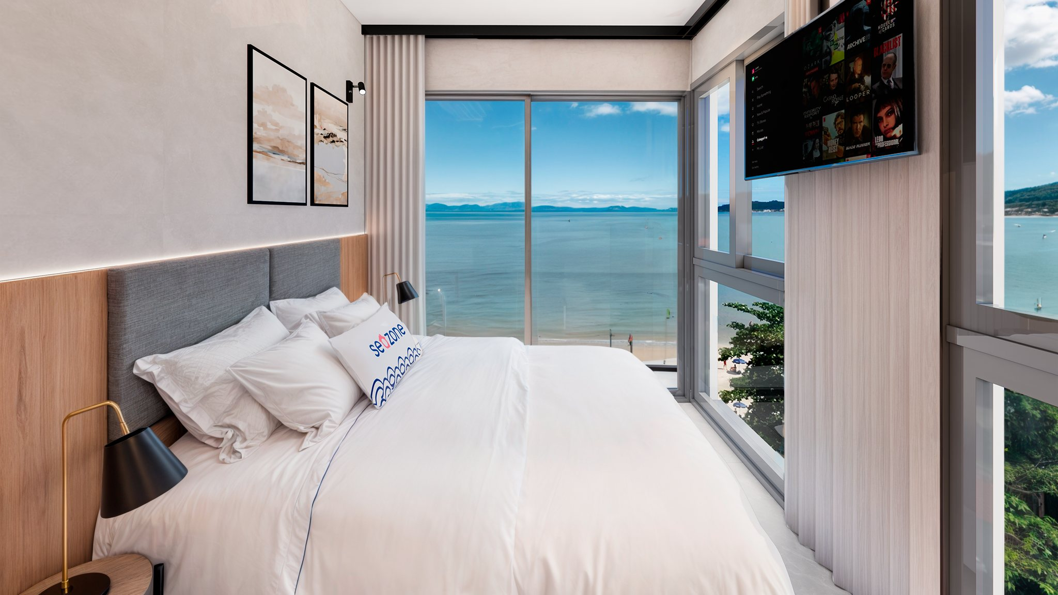
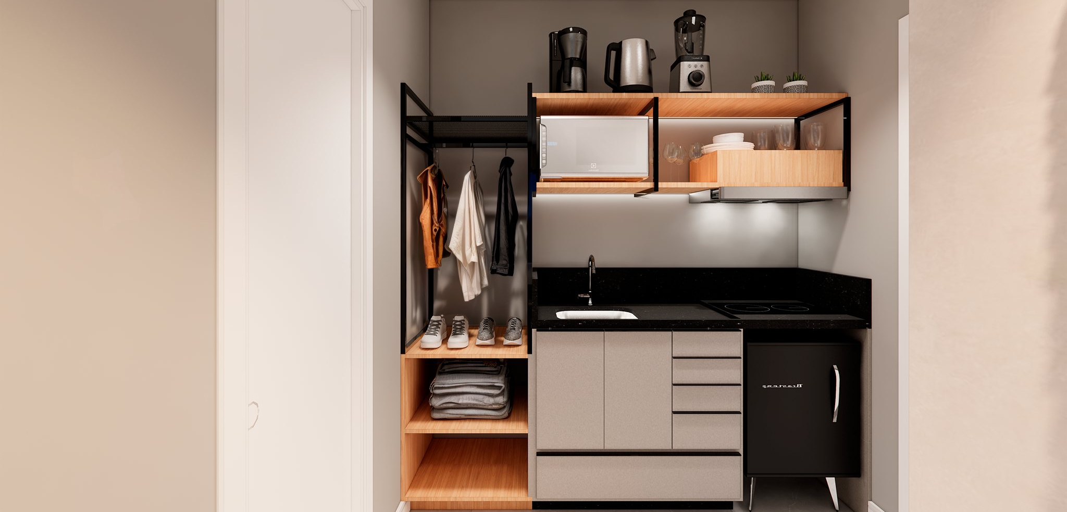
02 · INTERIORES
Unidades: acabamentos e escopo
TIPOLOGIA H
Item | Premissa (briefing · moodboard · memorial)
Piso | Porcelanato natural/acetinado; antiderrapante nas sacadas (briefing)
Paredes | Branco gelo acetinado (briefing) × tinta Foto Retrô Suvinil e velvet Coral (moodboard)
Banheiro | Porcelanato nas paredes e no piso (briefing) · box preto
Marcenaria | MDF Tauari, Terrino e Savana Guararapes (moodboard e memorial)
Bancadas | Granito São Gabriel na copa e no banheiro
Metais | Metal preto fosco · torneiras e kit de metais cromados
Cabeceira | MDF Tauari com tecido cinza e LED (memorial)
Portas | Portas e rodapés brancos, kit porta pronta lisa (briefing)
Esquadrias | Chumbo ou grafite, janela do mezanino em shadow box (LOG)
COPA · TIPOLOGIA H
Imagens das tipologias A, F, H, I e K; memorial de interiores com acabamentos por tipologia (A a M).
CACHOEIRA BEACH SPOT · BOOK DE PREMISSAS DE FACHADA E INTERIORES · 19

Slide 20
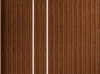

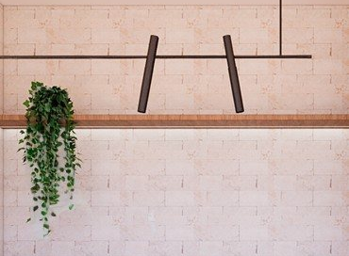

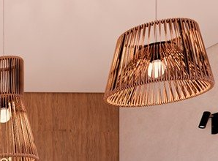

02 · INTERIORES · MAPA DE MATERIALIDADE
Materiais de interiores: áreas comuns
Amostras das imagens de interiores e especificação do memorial de interiores. Referência visual, não substitui amostra física.
T19
Ripado PVC amadeirado
T20
Moldura em MDF Tauari
T21
Revestimento branco da copa
Aplicação: recepção e rooftop.
Aplicação: parede da frase na recepção.
Aplicação: parede da copa do rooftop.
Especificação: memorial de interiores: parede de ripado PVC amadeirado · briefing: painel PVC ripado.
Especificação: memorial de interiores: moldura da parede em MDF Tauari com perfil de LED.
Especificação: memorial de interiores: revestimento de parede branco · briefing: parede em pedra natural.
Obra: converge. DEFINIDO.
Obra: prever ponto para o LED.
Obra: briefing diverge. A VALIDAR.
T22
Granito São Gabriel polido
T23
Pendentes de fibra
T24
Textura velvet Coral
Aplicação: bancada da copa do rooftop.
Aplicação: mesa e copa do rooftop.
Aplicação: parede de destaque da recepção.
Especificação: memorial de interiores: granito preto São Gabriel polido.
Especificação: memorial de interiores: suspensão Jacumã com cúpula e luminária Milhuz, marrons.
Especificação: briefing: painel PVC ripado + textura velvet · moodboard: velvet Coral.
Obra: converge com as imagens. DEFINIDO.
Obra: separar circuitos.
Obra: aprovar painel-teste.
CACHOEIRA BEACH SPOT · BOOK DE PREMISSAS DE FACHADA E INTERIORES · 20

Slide 21
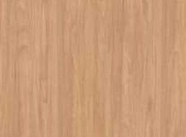

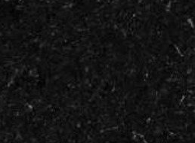


02 · INTERIORES · MAPA DE MATERIALIDADE
Materiais de interiores: unidades
Amostras de "Moodboard - Cachoeira Beach Spot - Versão final" (materiais usados na unidade). Referência visual, não substitui amostra física.
T25
MDF Tauari
T26
MDF Terrino
T27
Granito São Gabriel polido
Aplicação: cabeceira, gabinete superior e prateleiras.
Aplicação: gabinete inferior e mesa de cabeceira.
Aplicação: bancadas da copa e do banheiro.
Especificação: MDF Tauari Guararapes (moodboard e memorial de interiores).
Especificação: MDF Terrino Guararapes (moodboard e memorial de interiores) · MDF Savana na arara e bancada.
Especificação: granito São Gabriel polido (moodboard e memorial de interiores).
Obra: mesmo padrão em todas as tipologias.
Obra: combinar conforme as imagens.
Obra: deixar pontos conforme as vistas do briefing.
T28
Metal preto fosco
T29
Tinta Foto Retrô
T30
Textura velvet Coral
Aplicação: gabinete, bancada, box e luminárias.
Aplicação: paredes das unidades.
Aplicação: parede de destaque.
Especificação: metal preto fosco (moodboard) · box e toalheiro pretos (memorial de interiores).
Especificação: tinta Foto Retrô Suvinil (moodboard) · briefing: branco gelo acetinado.
Especificação: textura velvet Coral (moodboard) · briefing: branco gelo acetinado.
Obra: mesmo acabamento em todos os metais pretos.
Obra: definir a cor das paredes. A VALIDAR.
Obra: definir onde entra. A VALIDAR.
CACHOEIRA BEACH SPOT · BOOK DE PREMISSAS DE FACHADA E INTERIORES · 21

Slide 22
02 · INTERIORES · LANÇAMENTO × PROJETO
Comparativo: interiores
Imagens de interiores × premissas, moodboard, LOG e memorial de interiores.
# | Elemento | Imagens de interiores | Premissas / moodboard / memorial | Status
01 | Recepção · ripado | Ripado amadeirado | Painel PVC ripado (briefing e memorial) | DEFINIDO
02 | Recepção · paredes | Claras | Papel Picado Suvinil (briefing) | DEFINIDO
03 | Recepção · frase | Moldura iluminada | MDF Tauari com LED (memorial) | DEFINIDO
04 | Capacho e lava-pés | Capacho na entrada | Capacho de inox (LOG IND 09) · lava-pés | PENDENTE
05 | Rooftop · parede | Revestimento branco | Pedra natural (briefing) × branco (memorial) | A VALIDAR
06 | Rooftop · copa | Bancada preta, MDF | Granito São Gabriel + MDF Savana/Terrino | DEFINIDO
07 | Balanço | Na área de integração | Reforço na laje do rooftop (briefing) | A VALIDAR
08 | Piscina | Revestimento claro | Barlavento Blanc 20×20 (briefing) | DEFINIDO
09 | Piso externo rooftop | Porcelanato cinza | Antiderrapante e imitando madeira (briefing) | A VALIDAR
10 | Mini market | Estante com LED | Pontos elétricos a prever | PENDENTE
11 | Unidades · marcenaria | Madeira + cinza | MDF Tauari, Terrino e Savana | DEFINIDO
12 | Unidades · paredes | Claras texturizadas | Branco gelo × Foto Retrô/velvet | A VALIDAR
13 | Unidades · portas | Brancas | Portas e rodapés brancos (briefing) | DEFINIDO
14 | Executivo de interiores | — | Não há executivo na pasta | PENDENTE
CACHOEIRA BEACH SPOT · BOOK DE PREMISSAS DE FACHADA E INTERIORES · 22

Slide 23
03 · BRIEFING
Briefing de projeto
Acabamentos marcados em "[CACHOEIRA BEACH SPOT] Premissas de Projeto" · cruzamento com o projeto
CACHOEIRA BEACH SPOT · BOOK DE PREMISSAS DE FACHADA E INTERIORES · 23

Slide 24
03 · BRIEFING
Briefing × projeto: acabamentos
Opções marcadas em "[CACHOEIRA BEACH SPOT] Premissas de Projeto" (versão 00, 18/02/2025; coluna "Conferência" = True) × LOG de fachada, imagens e Memorial.
# | Elemento | Briefing de Projeto (opção marcada) | LOG / imagens / memorial | Status
01 | Brises | PVC, conforme detalhamento arquitetônico | Madeira no tom PVC Amêndoa (LOG) | A VALIDAR
02 | Fechamento do terreno | Muro com pintura cor Seazone, logo e nome | Muro claro e cobogó com logo (imagem) | A VALIDAR
03 | Área externa | Pintura seguindo o conceito da fachada | Branco Neve + cimento queimado (LOG) | DEFINIDO
04 | Esquadrias | Linha 32 gold · perfil chumbo ou grafite | Chumbo ou grafite (LOG IND 08) | DEFINIDO
05 | Guarda-corpo privativo | Alumínio anodizado com montante aparente | Vidro sem montante (LOG IND 06) | A VALIDAR
06 | Guarda-corpo comum | Vidro incolor com perfil "U" inox | Vidro sem montante (LOG IND 06) | DEFINIDO
07 | Recepção | Papel Picado + painel PVC ripado + velvet | Imagens confirmam | DEFINIDO
08 | Rooftop | Papel Picado + painel PVC ripado + pedra natural | Revestimento branco (memorial) | A VALIDAR
09 | Corredores | Papel Picado Suvinil · forro modular | Forro modular (LOG geral) | DEFINIDO
10 | Rooftop interno · piso | Porcelanato cinza tipo concreto | Imagens confirmam | DEFINIDO
11 | Áreas externas · piso | Antiderrapante + imitando madeira | Porcelanato cinza nas imagens | A VALIDAR
12 | Piscina | 20×20, referência Barlavento Blanc · solar | Revestimento claro nas imagens | DEFINIDO
13 | Portas e rodapés | Brancos; portas de escada pintadas de branco | Imagens confirmam | DEFINIDO
14 | Unidades · paredes | Branco gelo acetinado | Foto Retrô e velvet (moodboard) | A VALIDAR
15 | Balanço | Poltrona balanço presa na laje do rooftop | Balanço na imagem do rooftop | DEFINIDO
CACHOEIRA BEACH SPOT · BOOK DE PREMISSAS DE FACHADA E INTERIORES · 24

Slide 25
04 · PONTOS DE ATENÇÃO
Pontos de atenção
O que gera retrabalho se não for observado · premissas travadas · checklist de validação
CACHOEIRA BEACH SPOT · BOOK DE PREMISSAS DE FACHADA E INTERIORES · 25

Slide 26
04 · PONTOS DE ATENÇÃO
O que Obras precisa observar
REVESTIMENTOS
BRISES E FORROS
GUARDA-CORPOS
Branco Neve texturizado em toda a fachada.
Brises: madeira (LOG) × PVC (briefing).
LOG: todos em vidro sem montante.
Cimento queimado Dia de Chuva e off-white.
Forro PVC Amêndoa nas sacadas e no acesso.
Briefing privativo pede montante aparente.
Seguir o LOG: o projeto não tem legenda.
Mesmo tom Amêndoa em brises e forros.
Atualizar o briefing ou o LOG.
CONDENSADORAS
IDENTIDADE E LUZ
PROJETO
Frente: atrás do brise (IND 07 e 17).
Letreiro, casinha e nome Seazone no núcleo.
Sem executivo de arquitetura.
Vista mar: viga do estacionamento e cobertura.
LED na viga, no forro e no núcleo.
Legal aprovado sem elevações.
Laterais: fechamento em brise (IND 11).
Pasta de luminotécnico vazia.
Paisagismo e interiores sem executivo.
CACHOEIRA BEACH SPOT · BOOK DE PREMISSAS DE FACHADA E INTERIORES · 26

Slide 27
04 · PONTOS DE ATENÇÃO
Não alterar sem validação
PREMISSAS TRAVADAS (IMAGEM VENDIDA + LOG VALIDADO)
ATENÇÃO
ANTES DE COMPRAR OU EXECUTAR
Fachada em Branco Neve texturizado (off-white).
1. Troca de cor, material ou referência de fachada precisa de aprovação de Projetos: a fachada é a imagem vendida e o LOG foi validado pela diretoria.
2. Itens A VALIDAR e PENDENTE não entram em pedido de compra até a definição registrada.
3. O executivo de arquitetura deve incorporar o LOG de fachada no quadro de materiais.
4. Amostras físicas (texturas Suvinil, forro Amêndoa, brise, cobogó, azulejo) aprovadas no local.
5. Onde LOG, briefing e memorial divergem, prevalece a definição registrada por Projetos.
Cimento queimado Dia de Chuva entre as sacadas.
Forros e brises no tom Amêndoa.
Guarda-corpos de vidro sem montante.
Esquadrias chumbo ou grafite.
ONDE CONSULTAR (1.29 - [3491] CACHOEIRA BEACH SPOT / 02 - PROJETOS)
Viga da cobertura em Grafite Lapiseira com letreiro.
Fachada: 00 / LOG CONSIDERAÇÕES (pdf e xlsx) · 08 / 05 - Imagens 3D · 08 / 03 - Anteprojeto V05
Interiores: 08 / 10 - Projeto de Interiores (imagens, memorial, moodboard)
Premissas: 00 - Premissas de Projeto (briefing)
Memorial: 09 - Memorial Descritivo
Cobogó amadeirado e azulejo Barlavento Caribbean.
Núcleo em concreto aparente com nome Seazone.
CACHOEIRA BEACH SPOT · BOOK DE PREMISSAS DE FACHADA E INTERIORES · 27

Slide 28
04 · PONTOS DE ATENÇÃO
Pendências e checklist
# | Item | O que definir | Status
01 | Executivo de arquitetura | Emitir com o LOG de fachada no quadro de materiais | PENDENTE
02 | Brises | Madeira (LOG) × PVC (briefing), no tom Amêndoa | A VALIDAR
03 | Guarda-corpos privativos | Vidro sem montante (LOG) × montante aparente (briefing) | A VALIDAR
04 | Muro | Cor Seazone com logo e nome (briefing) × imagem | A VALIDAR
05 | Texturas Suvinil | Painéis-teste: Branco Neve, Dia de Chuva, off-white | PENDENTE
06 | Cobogó | Peça, fornecedor e composição vazado/cheio | PENDENTE
07 | Condensadoras | Posições do LOG compatibilizadas com instalações | PENDENTE
08 | Letreiro e logos | Letreiro, casinha e nome Seazone: material e luz | PENDENTE
09 | Luminotécnico | LED da viga, forro e núcleo; arandelas do rooftop | PENDENTE
10 | Paisagismo | Floreiras do rooftop e do cobogó, caminho de pedras | PENDENTE
11 | Rooftop · parede | Pedra natural (briefing) × revestimento branco | A VALIDAR
12 | Piso externo rooftop | Antiderrapante × imitando madeira | A VALIDAR
13 | Balanço do rooftop | Reforço na laje | A VALIDAR
14 | Paredes das unidades | Branco gelo × Foto Retrô/velvet | A VALIDAR
15 | Capacho e lava-pés | Capacho de inox na recepção, lava-pés no térreo | PENDENTE
16 | Mini market | Pontos da estante e da copa | PENDENTE
17 | Janela do mezanino | Detalhe do shadow box (LOG IND 03) | PENDENTE
18 | Executivo de interiores | Contratar e detalhar | PENDENTE
CACHOEIRA BEACH SPOT · BOOK DE PREMISSAS DE FACHADA E INTERIORES · 28

Slide 29
CACHOEIRA BEACH SPOT
Book de Premissas de Fachada e Interiores
Lançamento × Projeto · Seazone
CACHOEIRA BEACH SPOT · BOOK DE PREMISSAS DE FACHADA E INTERIORES · 29

